Slide 1
بسم الله الرحمن الرحیم
وزارت بهداشت درمان وآموزش پزشکی
معاونت بهداشت
مرکز سلامت محیط و کار

Slide 2
فهرست
مقدمه
جذب سرب از طریق بدن
بیماریهای ناشی از سرب
گروه های حساس به سرب
عوامل تشدید کننده
روشهای تشخیص بیماری- درمان
موارد مصرف-تولید سرب و ترکیبات آن
حد مجاز سرب و ترکیبات آن در هوای تنفسی
اندازه گیری غلظت سرب در هوای تنفسی
کنترل تماس سرب در محیط کار
کنترل های اجرایی
نظافت محیط کار
تجهیزات حفاظت فردی
وظایف کارفرمایان در راستای ارتقاء کیفیت محیط کار
وظایف کارگران در راستای ارتقاء کیفیت محیط کار
بازرسی و نظارت بر کنترل مواجهه شغلی با سرب

Slide 3
مقدمه :
اولين كسي كه علائم مسموميت با سرب را شرح داد بقراط بود.
پاراسلسوس بيماري معدنچيان معادن سرب را شرح داد. رامازيني لرزش (ترمور) دست و فلج در كارگران كوزه گري كه با سرب تماس داشتند را كشف كرد.
سرب خاكستري رنگ , چكش خوار , مقاوم در برابر خوردگي
در بدن هيچگونه وظيفه حياتي ندارد .
حدود 105-80 عنصردر جدول تناوبی به عنوان فلز هستند. که یکی از آنها سرب می باشد.

Slide 4

Health Effects of
Lead (Pb)

Slide 5
سرب پس از آهن دومين فلز پر مصرف صنعتي محسوب مي شود. فعاليت هاي شغلي نظير كار با پودرها، مايعات و يا خميرهاي حاوي سرب، جارو كردن يا نظافت خشك محيط هاي آلوده به سرب، ذوب، سوزاندن، بريدن، سوراخ كردن، ماشينكاري، سند بلاست، تراشيدن، سائيدن، پرداخت كاري، جوشکاري سرب وتركيبات حاوي سرب به طور مستقيم در معرض تماس تنفسي با گرد و غبار و يا فيوم هاي سرب هستند. سرب و تركيبات آن در دو شکل آلي و معدني استفاده مي شوند.

Slide 6
جذب سرب از طریق بدن:
تماس با سرب معدني وتركيبات آن در محيط هاي شغلي به روش هاي تنفسي، گوارشي و پوستي انجام و زمينه ساز صدمات و مسموميت سربي در كارگران مي شود. سرب نه تنها سلامتي افرادي را كه به اقتضاي شغلي مجبور به تماس با آن هستند را به خطر مي اندازد، بلکه يکي از شايع ترين آلاينده هاي زيست محيطي محسوب مي شود كه سلامتي جامعه و بويژه كودكان را به طور جدي به خطر مي اندازد.كودكان دراثر تماس با رنگ هاي سربي به كار رفته در اسباب بازي ها و پوشش خوراكي ها و يا بر اثر تماس با سربي كه توسط والدين شان از محيط كار به منزل آورده مي شود به مسموميت مزمن مبتلا مي شوند. سرب باعث کاهش جذب کلسیم و آهن در بدن می شود.

Slide 7
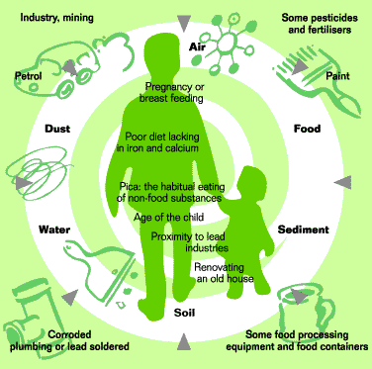
Absorption of Lead

Slide 8
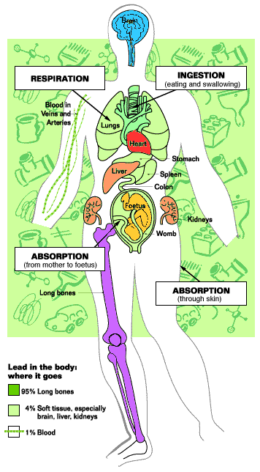
Distribution of Lead
95% long bones.
Binds into matrix.
Released during osteolysis.
4% brain,liver, kidneys.
1% blood.
Crosses placenta, foetal BBB is open

Slide 9
بیماریهای ناشی از سرب:
عوارض خونی:
كم خوني (آنمي ) كه اغلب با رنگ پريدگي پوست همراه است و تناسبي با شدت بيماري ندارد.سنتز هموگلوبين مهار ميشود. طول عمر گلبولهاي قرمز كاهش مي يابد .
عوارض عصبي
آنسفالوپاتي سربي(التهاب بافت مغز ناشي از سرب) بصورت حاد ومزمن ديده مي شود. سردرد , ضعف حافظه , اختلال در تمركز حواس , بيقراري , تحريك پذيري و سرگيجه ميباشد استفراغ ممتد و جهنده , بي حالي , خواب آلودگي , اغما و تشنج

Slide 10
عوارض عصبي
اختلال حركتي همراه با اختلال حسي خفيف بصورت درد بدن , حساس بودن عضلات و مفاصل , افزايش خستگي پذيري عضلات و لرزش خفيف , ضعف و كاهش قدرت عضلاني و لاغري عضلات افتادگي مچ در دست راست از عوارض شايع مواجهه با سرب می باشد

Slide 11
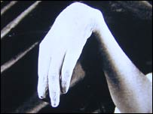
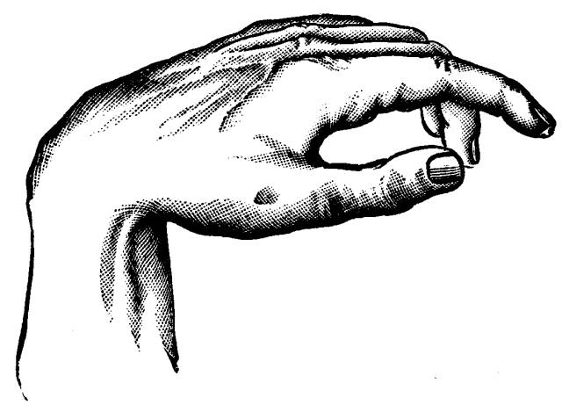

"The Dangles" was an occupational hazard for printers

Slide 12
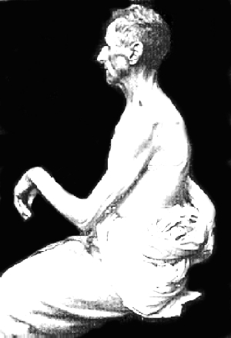
A house painter affected by chronic lead poisoning. Wasted muscles and wrist drop are tell-tale symptoms of lead poisoning

Slide 13
عوارض كليوي
مواجهه طولاني و شديد با سرب مي تواند منجر به بيماري كليوي پيشرونده و غير قابل برگشت شود كه اغلب همراه باهيپرتانسيون است.
انكلوژن بادي (كمپلكس سرب , پروتئين )در هسته سلولهاي توبولهاي كليه اختصاصي است.
بازجذب اسيد هاي آمينه , گلوكز , فسفات كاهش مي يابد ميزان اسيد اوريك خون افزايش مي يابد و كريستالهاي اسيد اوريك در مفاصل رسوب مي كنند(نقرس)

Slide 14
عوارض گوارشي
كاهش اشتها , اختلال در هضم غذا , احساس ناراحتي اپيگاستر بعد از خوردن غذا , اسهال و يا يبوست و دردهای شدید ،كوليك شكم ( قولنج سرب) و يبوست شديد می باشد. اسپاسم شکم و بيمار از درد به خود مي پيچد.
حاشيه بورتون : خطوط آبي رنگ روي لثه ها است كه در اثر رسوب سولفيد سرب در لثه ها بوجود مي آيد و فقط نشان دهنده مواجهه با سرب بوده و بيشتر در افرادي كه بهداشت دهان و دندان را رعايت نمي كنند ديده ميشود.

Slide 15
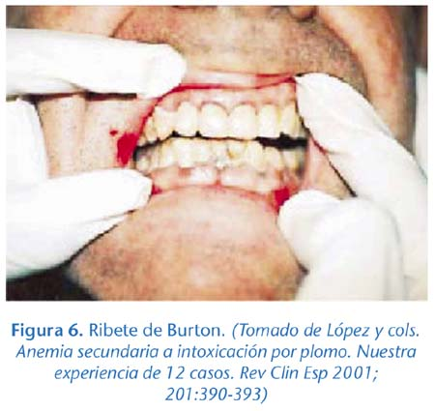

Slide 16
عوارض قلبي عروقي
در مراحل حاد مسموميت با سرب فشارخون بالا ميباشد هيپرتانسيون , آترواسكلروز , انفاركتوس ميوكارد و بيماري عروق مغز را پس ار مواجهه هاي شديد و طولاني مدت گزارش شده است.
ساير عوارض
كاهش باروري و قدرت توليد مثل
آسيب جنين
اختلال عملكرد تيروئيد
سرطانزائي

Slide 17
گروه های حساس به کار با سرب:
كارگران جوان زير 18 سال، زنان جوان در آستانه بارداري، افراد با مشکلات پزشکي خاص نظيراختلال در سيستم كليوي، توليد مثلي، عصبي، خوني مجاز به كار در صنايع و فرايندهاي زير نمي باشند:
1-فرايندهاي ذوب و پالايش سرب،كه نيازمند تماس نزديك با فرايندهاي ذوب و تصفيه سنگ معدن و يا موادي كه حداقل حاوي 5 درصد سرب هستند، مي باشند.
2- توليد باتري هاي سربي
- كار دستي با سرب فلزي در بخش توليد ميله ها و صفحات سربي
-كار دستي با اكسيدهاي سرب از جمله ليتاژ، اكسيد سرب قرمز و يا اكسيدهاي خاكستري تيره آن

Slide 18
در بخش توليد مواد فعال سازنده صفحات سربي.
-تعمير باتري ها و صفحات سربي معيوب كه نيازمند تهيه و لکه گيري با خميرهاي اكسيد سرب هستند.
3- كار با موادي كه حداقل حاوي 5 درصد سرب هستند.
4-نظافت محيط هاي كاري آلوده به گرد و غبار سرب

Slide 19
عوامل تشدید کننده :
1- سن (جوان یا پیر بودن)
2- تغذیه
3- مواد آلرژی زا
4-فرم سرب
5- استعمال سیگار و یا الکل
6- نوع شغل
7- محیط زندگی
در تسریع بیماری های ناشی از سرب تاثیر گذار می باشند.

Slide 20
روشهاي تشخيص بیماری:
شرح حال كامل شغلي
اندازه گيري غلظت سرب خون (PbB)
اندازه گيري ALA در ادرار
اندازه گيري ZPP خون

Slide 21
درمان:
اولين اقدام جدا كردن فرد از تماس
داروهاي شلاته كننده مانندEDTA (اتيلن دي آمين تترا استيك اسيد)
دي پني سيلامين

Slide 22
موارد مصرف:
بيشترين مصرف در صنايع توليد باطري
صنايع كابل سازي از آلياژ سرب (قلع , آنتيموان و سرب )براي پوشش كابل
در صنايع الكترونيك از آلياژ سرب ( قلع و سرب ) جهت لحيم كاري
در صنايع اتومبيل سازي در ساخت رادياتور
در ساختمان سازي از ورق هاي سرب براي كاهش انتقال صدا و ارتعاش و محافظت از اشعه ایکس
در صنايع نظامي براي ساخت گلوله

Slide 23
در صنایع چاپ از آلياژ هاي قلع , سرب و مس
در صنايع توليد رنگ وساخت پلاستيك بعنوان ماده رنگي و تثبيت كننده
درصنايع توليد سراميك از سرب بعنوان ماده درخشان كننده چيني , لعاب
درصنايع توليد حشره كش (آرسنات سرب)
در صنایع تولید بنزین(تترا اتیل و تترا متیل سرب)
در صنایع هواپیمایی
لحیم کاری
بلورسازی و لعابهای شیشه ای
تهیه ورنی

Slide 24
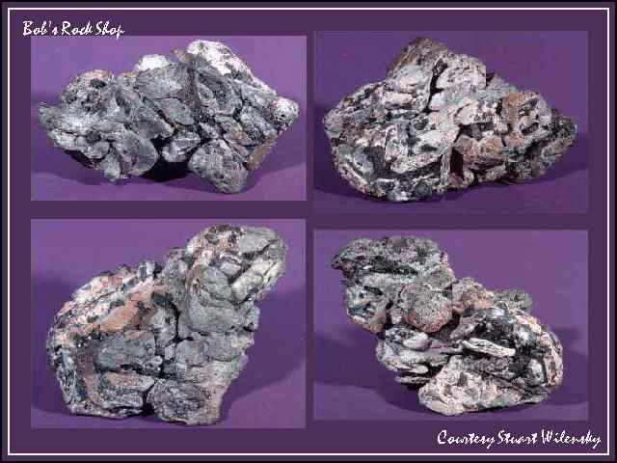
سرب:

Slide 25
1- تولید سرب و ترکیبات آن
استخراج از معادن سرب سرب از سنگ معدن گالن (PbS)، سروسیت (PbCO₃) و آنژلسیت (PbSO₄) تولید و سایر فراورده های آن از سرب خالص بدست می آیند. گالن مهمترین منبع اولیه استخراج سرب است که بیشتر به صورت ذخیره همراه با سایر کانی هایی که حاوی روی هستند وجود دارد. 70% تولیدات سرب اولیه از مخلوط سنگ معدن های سرب و روی بدست می آید. سنگ های معدن عمدتا حاوی 20% سرب و 30 % روی می باشند.

Slide 26
2- ذوب و پالایش سرب
سرب ذوب شده از كنسانتره مواد تغليظ شده توليد مي شود. محصول اين مرحله سرب اوليه است. بازيابي سرب از پس ماندهاي حاوي سرب هم انجام مي شودكه محصول آن سرب ثانويه مي باشد. مواد خام براي توليد سرب ثانويه، پس ماندهاي توليد شده در حين فرايند هاي صنعتي و پس ماندهاي بازيافت شده بويژه از باطري هاي سربي قديمي مي باشند.

Slide 27
مصارف سرب و ترکیبات آن:
اكسيد سرب مهمترین ترکیب سرب جهت استفاده در حالت های خالص،آلياژی يا به صورت تركيبات شيميايي می باشدكه عمدتا به صورت پودري و دانه‌اي استفاده می شود. فلز نرم و سنگين سرب در ساخت صفحه‌هاي باطري، ياتاقان، حروف چاپ، حفاري، لوله‌هاي سربي، مخازن آب، تهیه اسید سولفوریک، ورقه هاي سربي، اتومبیل سازی، آلياژ(برنز و مفرغ)، مهمات ، لحيم‌كاري، حروف چاپی، غلاف كابل‌ها ، رنگ‌، شيشه‌، سراميك‌، کاشی، لاستیک، پلاستیک، حفاري، لباس های حفاظتی مقاوم در برابر اشعه استفاده میشود(جدول1).آرسنات سرب در تولید حشره کش و نیترات و کرومات سرب به عنوان ماده رنگي استفاده می شوند.به طور كلي بیشترین مصرف فلز سرب در بخش ترابري و الكتريكي مي‌باشد.

Slide 28
1- صنایع باطری سازی
نزديك دو سوم سرب مصرفي صرف تولید باطري‌هاي اسيدي مورد استفاده در اتومبيل‌ها، ماشين‌آلات، كشتي‌ها، سيستم‌هاي برق اضطراري بيمارستان‌ها، شبكه‌هاي عظيم كامپيوتري و ارتباطي مي‌شود. تولید باطری های الکتریکی بالاترین مصرف سرب را به خود اختصاص داده است. در این صنعت سرب فلزی (آلیاژ سرب- آنتی موان) و اکسیدهای آن به نسبت مساوی مصرف می شود. در ساخت باطری، سرب به صورت آلیاژ در ساخت میله و لوله و سیم مصرف می شود در حالی که اکسیدهای آن از جمله لیتاژ، اکسید سرب قرمز (Pb₃O₄) و یا اکسیدهای خاکستری تیره آن (PbO₂) به عنوان مواد فعال سازنده صفحات مورد استفاده قرار می گیرد.

Slide 29
تجارت باطري بيشترين ميزان سرب دنيا را به خود اختصاص داده است به طوریکه با افزايش تعداد اتومبيل ها در جهان، تجارت باطري از رشد ثابت در حد 6 درصد برخوردار است، با این حال ميزان سرب و تركيبات سرب مصرفي در ديواره ها، شبكه و پوشش باتري ها به طور مداوم رو به كاهش بوده است. علت اين امر افزايش بهره وري، كاهش سرب مصرفی و افزايش عمر باطری ها بوده است. صنایع باطری سازی مهمترین منبع تولید سرب ثانویه محسوب می شوند. بیش از 80% سرب مصرف شده در باطری سازی در پالایش ثانویه بازیابی می شود.

Slide 30
2-صنایع کابل سازی
روکش سيم‌ها با سرب باعث مي‌شود که كابل‌هاي زيرزميني و زير دريايي به دور از اختلالات ناشي از خوردگي و رطوبت به كار خود بپردازند. اهمیت نسبی سرب در صنعت کابل سازی به طور قابل ملاحظه ای کاهش یافته که این امر عمدتا به علت تولید پوشش های پلاستیکی است.

Slide 31
3- صنایع شیمیایی
لیتاژ حل شده در محلول هیدروکسید سدیم برای جدا سازی ترکیبات گوگردی بنزین پالایش شده در صنعت نفت استفاده می شود.در دستگاه‌هاي رسوب دهنده میست اسيدي، صنايع پالايش- ذوب كه خوردگي و نشتی از مسايل و مشكلات مهم محسوب می شوند، از سرب استفاده می شود. سرب در تهیه انواع آلیاژها با آنتی موان، قلع و مس، در انواع جلا و لعاب ها به صورت لیتاژ، در صنعت کبریت سازی، تهیه برخی از انواع پلاستیک، در ساخت اتاق های سربی در صنعت اسید سولفوریک سازی و بالاخره در تهیه ورنی استفاده می شود. در صنایع لاستیک سازی از لیتاژ برای تسریع عمل ولکانیزاسیون استفاده می شود. در صنعت ساختمان‌سازي از سولفات و بورات سرب در ساخت ترکیبات پی وی سی تقویت شده استفاده می شود.

Slide 32
4-صنایع رنگ سازی
كادميوم، سرب و كروم، رنگ دانه‌هاي اصلي تولید رنگ های مرغوب محسوب می شوند. از سرب براي اولين بار در توليد رنگ آبي استفاده می شد. اگرچه تولید رنگ های ساختمانی حاوی سرب کاهش یافته ولی بعضي از کاربردهای سرب در تولید رنگدانه‌هاي رنگ های صنعتی و رنگ های ضد میکروب و ضد جلبک دیواره کشتی همچنان بي‌جانشين مانده‌اند.
اكسيد سرب يا سرب قرمز با نام تجاري ضدزنگ براي جلوگيري از زنگ‌زدگي آهن و اسكلت‌هاي فلزي مصرف مي‌شود. همچنين در رنگ‌هاي مخصوصي كه در مقابل خوردگي مقاوم هستند از اكسيد سرب استفاده مي‌شود. اين رنگ‌ها به صورت پوشش لعابی، اجسام و ساختمان‌ها را در برابر رطوبت و زنگ زدگي حفظ مي‌كنند. رنگ‌هاي سربي براي علامت‌گذاري در جاده‌ها نيز استفاده مي‌ شوند.کرومات سرب اغلب به عنوان رنگ زرد استفاده می شود.

Slide 33
5- صنایع سراميك سازی
اکسید سرب پودری کاربرد زيادی در لعاب‌هاي صنعت سراميك دارد. لعاب‌ها براي نفوذ ناپذير كردن بدنه سفال به كار مي‌روند. لعاب براي استحكام بيشتر سراميك و به وجود آمدن سطح صاف و تزئيني پس از پخته شدن سراميك استفاده می شود. نقطه ذوب پائين سرب و ويسكوزيته آن باعث بوجود آمدن درخشش بالا و جلاي زيبا و سختي بالاتر لعاب‌ می شود. لعاب‌هاي سربي از مقاومت بالايي در برابر پوسته پوسته شدن و حل شدن در آب برخوردار هستند. لعاب‌هاي بدون سرب كم‌دوام‌تر از انواع سرب‌دار هستند. هنگامي كه ميزان سرب موجود در لعاب كمتر از 5% باشد، خطرات بهداشتی كمتری را ایجاد می کند. در فرایندهای اسپری لعاب، لعاب به شکل گرد يا ذرات ريز معلق در هوا منتشر و استنشاق می شوند .
9-سایر مصارف سرب در ساخت حروف چاپی استفاده می شودو همچنین سرب در توليد بلبرينگ مورداستفاده قرار مي‌گيرد. لحيم مهمترين کاربرد سرب در صنايع مهندسي و الكترونيك است.

Slide 34
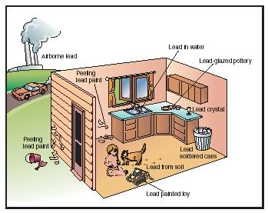
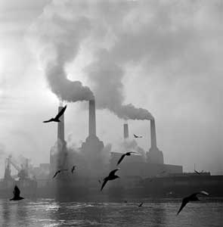
مواجهه

Slide 35


Slide 36
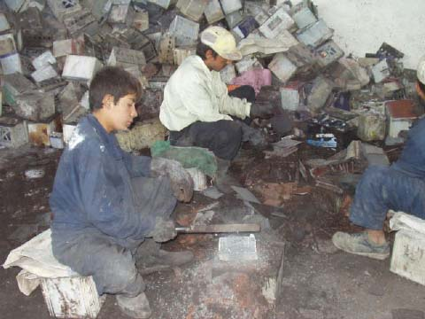
The use of lead additives in gasoline and paint comprise two of the most harmful uses of lead.

Slide 37
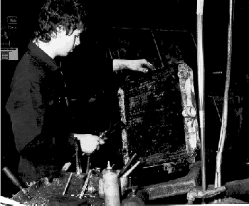
Radiator repair is an industry where workers may be exposed to lead fumes. Ventilation is designed to draw the fumes away from the worker.

Slide 38
حد مجاز سرب و ترکیبات آن در هوای تنفسی
حدتماس شغلي براي تماس تنفسي با سرب و تركيبات معدني سرب در طي يك شيفت كاري 8ساعته، 51 ميکروگرم در متر مکعب هوا مي باشد.كميته فني بهداشت حرفه اي كشور و ساير سازمان هاي معتبر بين المللي، حد مجازي براي مواجهه تماسي كوتاه مدت و سقفي با سرب ارائه نداده اند.

Slide 39
اندازه گیری غلظت سرب در هوای تنفسی
كارفرما بايد از روشي براي اندازه گيري و آناليز سرب استفاده كند كه با 95 % اطمينان از صحتي درحد 21 %± غلظت مجاز سرب ) 51 ميکروگرم در متر مکعب هوا( برخوردار باشد. اندازه گيري سرب و تركيبات آن در هواي محيط كار يا منطقه تنفسي كارگران به روش استاندارد ملي ايران به شماره 9545 انجام مي شود. در اين روش حجم معيني هوا از منطقه تنفسي كارگران يا هواي محيط كار، بااستفاده از پمپ نمونه برداري جمع آوري مي شود. هواي جمع آوري شده از ميان فيلتر غشايي استرسلولزي عبور داده مي شود تا ذرات سرب و تركيبات سرب جمع آوري شوند. سپس با بهره گيري از روش هاي انحلال مناسب، نمونه جمع آوري شده بر روي صافي حل گرديده و سرب آن استخراج مي شود. تعيين مقدار سرب موجود در نمونه با توجه به غلظت آن با استفاده از اسپکترومتري جذب اتمي شعله اي يا كوره گرافيتي انجام مي شود.

Slide 40
اندازه گيري جرم هاي 1 تا 211 ميکروگرم سرب در نمونه هاي جمع آوري شده بر سطح فيلتر، بابهره گيري از روش جذب اتمي شعله اي انجام مي شود. در اين روش محلول حاوي نمونه به داخل شعله اكسنده هوا- استيلن يك دستگاه اسپکترومتر جذب اتمي مجهز به لامپ كاتد توخالي پاشيدهمي شود. اندازه گيري جذب در طول موج 283 نانومتر انجام مي گيرد. با مقايسه جذب حاصل ازآناليز با منحني كاليبراسيون، غلظت سرب موجود در نمونه محاسبه مي شود. تعيين دقيق مقدار سرب در محلول هايي كه غلظت سرب درآنها در حد 1 تا 211 ميکروگرم سرب در نمونه است، با بهره گيري از روش جذب اتمي كوره گرافيتي انجام مي شود. به اين منظور مقادير مشخصي از محلول آزمون به كوره گرافيتي تزريق مي شود. نمونه پس از مراحل خشك شدن و خاكستر شدن به روش الکتروترمال به بخار اتمي تبديل شده و ميزان جذب در طول موج 283 نانومتر اندازه گيري مي شود. مقدار سرب موجود در هواي تنفسي يا هواي محيط كار بر حسب ميکروگرم سرب در مترمکعب هوا گزارش مي شود.
ارزيابي تماس تنفسي با آلکيل هاي سرب با استفاده از استاندارد نايوش 2533 براي تترااتيل سرب وروش 2524 براي تترا متيل سرب انجام مي شود.

Slide 41
تفسیر نتایج اندازه گیری سرب در هوای تنفسی
در خصوص ارزيابي تماس تنفسي كارگران با سرب و يا تركيبات سرب به استثناء الکيل هاي سربكه روزانه به مدت چند ساعت در معرض تماس با سرب هستند، ابتدا غلظت متوسط وزني- زماني 8ساعتي، تماس تنفسي كارگران محاسبه مي شود. نتايج حاصل با حد مجاز توصيه شده مقايسه شده ودر صورتي كه ميزان تماس، از يك دوم حد توصيه شده بيشتر شود، تماس تنفسي با سرب معني داربوده و نياز به انجام اقدامات زير است:
- مشورت با افراد صاحب نظرو كارشناسان فرايندي با هدف تعيين علت بالا بودن غلظت آلودگي
- بررسي مجدد اقدامات كنترلي به منظور اطمينان از اينکه سيستم هاي كنترلي موجود به درستي ودر حدود تعريف شده كار مي كنند.
-

Slide 42
بررسي نياز به استفاده از وسايل حفاظت تنفسي به عنوان يك راه حل موقتي تا زمان برگشت شرايط به حالت عادي اطلاع رساني نتايج به كارگر- آموزش اقدامات اصلاحي لازم به منظور كنترل تماس تا كمتر از حد مجاز به كارگر و استفاده ازماسك هاي تنفسي مناسب تصميم گيري سريع در خصوص اجراي اقدامات كنترلي مناسب انجام نمونه برداري هاي بعدي با هدف تأييد نتايج اندازه گيري قبلي

Slide 43
کنترل تماس با سرب در محیط کار
روش هاي كنترل تماس با سرب به ترتيب اولويت عبارتند از حذف، جايگزيني، جداسازي و كنترل هاي مهندسي كه به صورت تركيب با هم نيز قابل استفاده هستند. پس از اعمال كنترل هاي فوق ريسك هاي باقيمانده با بهره گيري از تجهيزات حفاظت فردي و رعايت بهداشت فردي كنترل خواهند شد.

Slide 44
حذف سرب از فرایند
مؤثرترين و بهترين روش حفاظت از سلامتي كارگران حذف سرب از فرايند مي باشدكه سبب مي شود كار در محيطي فاقد ريسك و خطر تماس با سرب انجام شود. براي مثال، استفاده از رادياتورهاي آلومينيومي با مخزن پلاستيکي در صنعت خودروسازي به جاي استفاده از رادياتورهاي مسي با مخزن لحيم كاري شده با سرب، استفاده از پايدار كننده هاي كلسيم/ روي به جاي پايدار كننده هاي با پايه سرب در محصولات پي وي سي مثال هايي از حذف سرب از فرايند توليد و محصول محسوب مي شوند.

Slide 45
جایگزینی
كارفرمايان بايستي در اولين فرصت نسبت به جايگزيني مواد حاوي سرب با مواد فاقد سرب اقدام كنند در غير اين صورت از مواد حاوي سرب كمتر يا حاوي تركيبات سربي با حلاليت پايين تر استفاده كنند. به اين ترتيب خطرات بهداشتي ناشي از تماس باسرب حذف و يا به حداقل خواهند رسيد. جايگزيني ياتاقان هاي سربي با ياتاقان هاي ساخته شده برپايه قلع، جايگزيني رنگ سفيد پايه سربي با رنگ سفيد پايه دي اكسيد تيتانيوم، جايگزيني رنگ هاي حاوي% 21 سرب با رنگ هاي حاوي% 2سرب، استفاده از لعاب پايه سربي به شکل دوغابه به جاي استفاده از مواد پودري به منظور كنترل انتشار گرد و غبار، نمونه اي از روش هاي جايگزيني محسوب می شوند.

Slide 46
کنترل های مهندسی
در محيط هاي كاري كه كارگران حداقل به مدت 31 روز در سال در معرض تماس با گرد و غبارسرب در غلظت هايي بالاتر از حد مجاز هستند، كارفرما مي بايست با بهره گيري از كنترل هاي مهندسي اقدام به كاستن از غلظت سرب در هواي تنفسي به كمتر از 211 ميکروگرم در متر مکعب هوا كند. در غلظت هاي كمتر از 211 ميکروگرم در متر مکعب هوا مي توان به منظور كاستن از غلظت به كمتر از حد مجاز 51 ميکروگرم در متر مکعب هواي تنفسي از تركيبي از كنترل هاي مهندسي،اجرايي و ماسك هاي تنفسي استفاده كرد. اجراي كنترل هاي مهندسي نيازمند بررسي دقيق فرايندهاي توليد بوده و در مواردي توجيه دارد كه امکان جايگزيني سرب و مواد حاوي سرب با تركيبات كم خطر تر وجود ندارد. كنترل هاي مهندسي از نوع كنترل هاي فيزيکي هستند كه با كنترل انتشارآلودگي در نزديك ترين نقطه به منبع مانع از از انتشار گرد و غبار، فيوم و يا ميست به محيط كار و باعث كاستن از تراز آلودگي محيطي و تماس هاي كارگري مي شوند.

Slide 47
سيستم تهويه موضعي
طراحي سيستم تهويه مؤثر و كارا با توجه به پارامترهاي زير امکان پذير است:
- گازها، بخارات، گرد و غبار و فيوم هايي که توليد و منتشر مي شوند.
- نحوه حركت و انتشار توده آلودگي همراه با جريان هاي هواي محيطي.
- فرايندهايي كه داراي منابع انتشار آلودگي هستند.
- تعداد كارگران و خصوصيات و ويژگي هاي كاري آنها در كنار منابع انتشار آلودگي
- غلظت آلودگي در محيط كار و ميزان كنترل مورد نياز
- قدرت آزادسازي منبع انتشار آلودگي

Slide 48
جهت دستيابي به كنترل مؤثر، سيستم كنترلي را در نزديك ترين نقطه به منبع انتشار آلودگي نصب شود.
استفاده از هودهاي دريافت كننده به منظور كنترل انتشار آلودگي در منابع داغ نظير كوره هاي ذوب سرب، با توجه به ابعاد منبع انتشار بايد هود در ارتفاعي نصب شود كه مانع از ورود كارگر به منطقه عبور هواي آلوده شود.

Slide 49
نگهداري سرب يا مواد حاوي سرب و يا آلوده به سرب در بشکه ها و كيسه هاي غير قابل نفوذ وغير قابل نشتي (محصورسازي كامل) و استفاده از آنها در شرايط تهويه موضعي.
- انجام كارها در اتاقك هاي نيمه محصور كه با ورود هواي تميز به داخل اتاقك و حذف اثرجريان هاي هوايي سرگردان در محيط كار مانع از انتشار سرب به هواي تنفسي مي شوند(محصور سازي جزئي)

Slide 50
سيستم تهويه بايد به نحوي استفاده شود كه بدون عبور جريان هواي آلوده از منطقه تنفسي كارگر قادر به كنترل آلودگي در منبع توليد باشد.
نگهداري سرب يا مواد حاوي سرب و يا آلوده به سرب در بشکه ها و كيسه هاي غير قابل نفوذ وغير قابل نشتي (محصورسازي كامل) و استفاده از آنها در شرايط تهويه موضعي.
- انجام كارها در اتاقك هاي نيمه محصور كه با ورود هواي تميز به داخل اتاقك و حذف اثرجريان هاي هوايي سرگردان در محيط كار مانع از انتشار سرب به هواي تنفسي مي شوند(محصور سازي جزئي).

Slide 51
به اصول ارگونومي در طراحي و استفاده از هود توجه كرده و از هماهنگي هود با كاري كه كارگرانجام مي دهد اطمينان حاصل شود.
استفاده مجدد از هواي خروجي از سيستم تهويه در سالن توليد منوط به نصب فيلتر هپا در سيستم تهويه، همراه با فيلتر پشتيبان مطمئن و سيستم هاي پايش سرب در مسير هواي برگشتي به سالن است.
فن به كار رفته در سيستم تهويه بايد بعد از فيلتر هپا نصب شود تا هرگونه نشتي و انتشار مجددآلودگي به هواي محيطي به حداقل برسد.

Slide 52
بازديد دوره ای از سيستم تهويه موضعي
سيستم تهويه بايد در فواصل منظم به شرح زير بازديد و نتيجه بررسي و تست سيستم ثبت و حداقل به مدت 5 سال از تاريخ انجام، نگهداري شود.
-در شرايط كاري معمول: حداقل يك بار در فواصل 14 ماهه
-در ساير موارد: در فواصل زماني مناسب به تشخيص كارشناسي
- بازديد چشمي: حداقل هفته اي يك بار
در بررسي سيستم تهويه كه هر 14 ماه يك بار انجام مي شود مي بايست تمامي سيستم از هود تا محل تخليه همراه با پارامترهاي عملياتي نظير سرعت ربايش، سرعت در كانال، فشار استاتيك به دقت بررسي شوند.
اندازه گيري كارايي سيستم كنترلي حداكثر 5 روز پس از هرگونه تغيير در محصولات، فرايندها و ساير سيستم هاي كنترلي كه ممکن است بر ميزان انتشار و تماس با آلودگي مؤثر باشند بايد انجام شود.

Slide 53
اصلاح فرایند
دربرخي از موقعيت ها با اصلاح فرايند مي توان به نحو مؤثري از توليد و انتشارگرد و غبار و فيوم هاي سرب به محيط كار كاست. برخي از مهمترين روش هاي اصلاح فرايند به شرح زير مي باشند:
- استفاده از روش هاي كاري مرطوب
- لايه برداري رنگ هاي سربي قديمي با آب تحت فشار به جاي شعله و كاردك
- نظافت محيط كار به روش هاي مکشي و يا روش هاي مرطوب
- بريدن سرب يا فلزات حاوي سرب با اره يا وسايل برشي سرد به جاي برش كاري با ترچ هوابرش، يا قوس الکتريکي
- استفاده از سرب به شکل امولسيون، دوغاب و يا خمير
-كنترل دماي مذاب به كمتر از 451 درجه سانتيگراد وكاهش معني دار در انتشار فيوم هاي سرب

Slide 54
محصور سازي كامل سرب، مواد حاوي سرب و يا آلوده به سرب در بشکه ها و كيسه هاي غير قابل نفوذ و غير قابل نشتي و استفاده از اين منابع در شرايط تهويه موضعي
مرطوب سازي سرب در فرايندهاي آسياب خيس و يا فرايندهاي توليد خمير
مرطوب سازي كف كارگاه و سطح ميزهاي كار كه بر روي آنها فعاليت هايي نظير توليد خمير، اندود سازي سطوح تيغه هاي باطري ها با خمير انجام مي شود. كارايي اين روش فقط تا زماني كه سطوح مرطوب هستند مي باشد و پس از آن انتشار گرد و غبار افزايش مي يابد.
استفاده از روش مرطوب در موارد زير ممنوع است:
- در كنار كوره ها بواسطه احتمال ايجاد خطر انفجار
- در مجاورت مواد سربي حاوي آرسنيك و آنيموان كه منجر به توليد گازهاي آرسين و آستيبين مي شود.

Slide 55
در زمينه كنترل و پيشگيري از پخش و انتشار سرب در محيط كار مواردی قابل به ذکر مي باشد:
- نگهداري پسماند هاي سربي در ظروف دربسته
- استفاده از سيستم هاي تهويه مجهز به سيستم غبار گير
- جلوگيري از انتقال ناخواسته سرب به خارج از محل كار توسط كارگر با لباس و بدن آلوده
- مکان يابي محل تأسيسات شستشو، دوش و تعويض لباس به نحوي كه كارگران بدون عبوراز بخش رفع آلودگي امکان ورود به ساير نواحي تميز را نداشته باشند.

Slide 56
کنترل های اجرایی
اين كنترل ها در واقع سيستم هاي كاري هستند كه نقش مکمل در پيشگيري و يا كاستن از ريسك تماس با سرب دارند. در صورتي كه با اجراي ساير روش هاي كنترلي باز هم برخي از خطرات كنترل نشده و مقداري ريسك باقيمانده در محيط وجود داشته باشد كنترل هاي اجرايي توجيه پيدا مي كنند.
اطلاعات، دستورالعمل ها و آموزش، نظافت مناسب محيط كار، طراحي مناسب محيط كار، محلهاي شستشو و دوش، غذاخوري تميز و محل استراحت جداي از محيط كار، فرايندهاي كار ايمن،تعمير و نگهداري مناسب، چرخش شغلي، تغيير در الگوهاي كاري، ممانعت از اضافه كار كارگران،علائم و نشانه ها، زمان بندي كارها، به كار گيري برنامه مراقبت پزشکي در گروه كنترل هاي اجرايي قابل بررسي هستند.

Slide 57
نظافت محيط كار
مناطق و ايستگاه هاي كار با سرب بايد تميز و عاري از گرد و غبار سرب باشند. اين مهم در گروتعامل كارفرما و كارگران است. تميز سازي منظم محيط كار، نقش مؤثري در كاستن از تماس هايتنفسي وگوارشي با سرب دارد.
- نظافت سطوح آلوده به سرب در وهله نخست بايستي با سيستم مکشي )فشار منفي( مجهز به فيلترهپا، ترجيحاً از نوع مركزي و در غير اين صورت با دستمال مرطوب انجام شود.
- روش نظافت بايد مانع از انتشار آلودگي به محيط كار و ساير نواحي تميز شود. استفاده از هواي فشرده و يا جاروي خشك ممنوع است. نظافت با جاروي برقي مركزي و يا متحرك مجهز به فيلتر هپا و درغير اينصورت با استفاده از روش هاي تر نظير نظافت با دستمال مرطوب مجاز مي باشد.

Slide 58
استفاده از جاروي خشك و تر فقط در جايي مجاز است كه روش هاي فشار منفي آزموده و موثرنبوده اند.
- اگر نظافت به روش فشار منفي انجام مي شود جمع آوري و تخليه گرد و غبار جمع آوري شده بايدبه روشي انجام شود كه منجر به انتشار مجدد گرد و غبار به محيط نشود.
- تميز سازي محيط كار بايد با تأكيد بر مناطق با استعداد انتشار آلودگي و محل هاي با احتمال تجمع گرد و غبار نظير لبه ها، قفسه ها، سطوح زبر، روي لوله ها و كابل ها، سطح ديوارها، سقف، ميزهاي كاري و سطوح خارجي ماشين آلات انجام شوند.
- دستمال ها و فيلترهاي آلوده به سرب بايستي بر اساس روش هاي دفع ايمن معرفي شده از سوي كارفرما جمع آوري و دفع شوند.
- به منظور كنترل انتشار گرد و غبار از منابع غير فرايندي، طاقچه ها و لبه هاي بالاي سر، سطح ديوارها، سقف، روي تيرهاي عرضي، لوله ها و تمامي نقاطي كه به نحوي محل تجمع گرد و غبارهستند بايد به طور منظم تميز شوند.
1

Slide 59
تجهیزات حفاظت فردی
كارايي وسايل حفاظت فردي وابسته به استفاده صحيح از آنها از سوي كارگران است، از اينرو اتکاءبه وسايل حفاظت فردي در زمينه كنترل ريسك توصيه نمي شود.
- در مواردي كه نياز به استفاده طولاني و يا در مواقعي كه نياز به مهارت در كار، راحتي در ديد وكنترل فرايند، و يا در مواردي كه آموزش لازم در زمينه استفاده صحيح از تجهيزات حفاظت فردي ارائه نشده باشد تمايلي به استفاده و يا استفاده صحيح از اين وسايل وجود ندارد.
- استفاده از اين تجهيزات به عنوان يك گزينه در زمينه كنترل ريسك منوط به نظارت دقيق و مداوم است. بر اين اساس كنترل ريسك بايد ترجيحاً به روش هاي ديگر انجام و از اين وسايل تنها به عنوان راه حل موقتي و يا حداقل در جاهايي كه امکان كنترل تماس با استفاده از ساير روش هاي كنترلي مهندسي يا عملياتي امکان پذير نباشد، استفاده شود.
-

Slide 60
درصورت خرابي سيستم هاي كنترلي،كارگر به اتکاي تجهيزات حفاظت فردي مجاز به كار باسرب نمي باشد. براي مثال استفاده از دستگاه فرز دستي براي برداشت پوشش هاي رنگي حاوي بيش از 11 درصد وزني سرب در يك شيفت كاري در فضاي محصور شده فاقد سيستم تهويه مناسب با استفاده از وسايل حفاظت تنفسي نمونه اي از اين نوع هستند. تحت اين شرايط به دلايل مختلف نظير عدم انطباق مناسب ماسك با صورت، خرابي ماسك و... تماس تنفسي قابل ملاحظه اي رخ مي دهد.

Slide 61
تجهيزات حفاظت فردي مي بايست متناسب با نوع و غلظت آلودگي، ويژگيهاي كار و خصوصيات كاربر انتخاب شوند. همواره آماده به كار، تميز و در دسترس بوده و توسط افراد مجرب به طور مرتب بازديد شوند.
-كارفرما مسئول تأمين تجهيزات حفاظت فردي مناسب، متناسب با كار و اطمينان از تميز و آماده به كار بودن آنها است.
- در خصوص پرسنل تعمير و نگهداري كه همواره در معرض شرايط پيش بيني نشده اي در حين كارهستند و امکان استفاده از كنترل هاي مواجهه تنفسي مهندسي و عملياتي براي آنها وجود ندارد.
استفاده از تجهيزات حفاظت فردي و بويژه وسايل حفاظت تنفسي به عنوان يك ضرورت مطرح است.
- به عنوان يك قاعده كلي استفاده از اقلام حفاظت فردي و بويژه وسايل حفاظت تنفسي در مواردي توصيه مي شود كه با بهره گيري از ساير سيستم هاي كنترلي نظير تهويه موضعي امکان كنترل آلودگي وجود ندارد.

Slide 62
انتقال سرب از محیط کار به منزل
مسئوليت صيانت از سلامتي افراد زير كه به طور اتفاقي و ناخواسته در معرض مواجهه احتمالي با سرب و تركيبات بر عهده كارفرما است.
-كارگران تعمير و نگهداري و نظافت چي ها كه به طور اتفاقي در معرض تماس قرار مي گيرند.
-بازديد كنندگان از محل كار
- خانواده هاي كارگران در معرض تماس كه به طور مستقيم از طريق انتقال ناخواسته سرب از طريق لباس و كفش و مو و دست آلوده از محل كار به منزل در معرض مواجهه قرار مي گيرند.
- از ديدگاه بهداشتي، كودكان و افراد زير 18 سال حق بازديد از فرايندها و مناطق آلوده به سرب راندارند.
- برخي ازكارگران در پايان كار به نحو مناسبي استحمام و رفع آلودگي نکرده و يا اينکه بر اثر تماس با وسايل، سطوح و لباس هاي آلوده، آلودگي را به همراه خود به اتومبيل و منزل برده و به اين ترتيب مقدمات تماس و مسموميت اعضاء خانواده بويژه كودكان و زنان باردار را با سرب و تركيبات آن فراهم می کنند.

Slide 63
كودكان از ريسك تماس بالاتري برخودار هستند چون از رابطه دستي- دهاني بالاتري نسبت به بزرگسالان برخوردار بوده و ضمناً كارايي دستگاه گوارشي آنها در جذب سرب بيشتر از بزرگسالان است. مسموميت در كودكان طيف وسيعي از بيماري ها از بيماري هاي رفتاري تا آسيب هاي مغزي رابدنبال خواهد داشت.
- در كودكان به علت عدم تکامل كافي سد خوني- مغزي تا قبل از 3 سالگي مقادير بيشتري سرب جذب دستگاه عصبي مركزي شده و مسموميت مغزي يا انسفالوپاتي ناشي از سرب با علائم تشنج،اغماء دركودكان در معرض تماس ايجاد مي شود.
- افزايش غلظت سرب در خون بزرگسالان تأثير نامطلوبي بر سيستم توليد مثل و بر جنين در حال رشد داشته و سبب بروز آسيب هاي عصبي دائمي در جنين مي شود.
- كار ايمن با سرب و پيشگيري از انتشار ناخواسته آن به اتومبيل، منزل و اعضاء خانواده نيازمندهمکاري و تعامل دو طرفه كارگر و كارفرما است.

Slide 64
وظایف کارفرمایان در راستای ارتقاء کیفیت محیط کار
در اغلب موارد كارفرمايان از ناايمن بودن محيط هاي كار بي اطلاع بوده و شرايط لازم براي مواجهه پرسنل با سرب و تركيبات آن را فراهم مي كنند. كارگران حق دارندكه در مقابل تماس با سرب محافظت شده و تماس آنها با سرب به حداقل ممکن برسد.كنترل تماس هاي شغلي و بهسازي محيط كار تنها در سايه مشاركت كارفرما و كارگران قابل دستيابي است.
-كارفرمايان وظيفه دارند محيط كار را به نحوي ايمن سازي كنند كه تماس كارگران با سرب كنترل شود و در جاهايي كه اين كار به لحاظ فني يا عملياتي امکان پذير نيست، تا حد امکان كنترل شده باشد.
-كارفرما موظف است بر اساس اولويت بندي اقدامات كنترلي در برنامه ارزيابي ريسك اقدام به ايمن سازي ايستگاه هاي كاري و محيط كاري نمايد.
- مسئوليت صيانت از سلامتي افراد بازديد كننده از محل كاركه به طور اتفاقي و ناخواسته در معرض تماس با سرب قرار مي گيرند بر عهده كارفرما است.
-

Slide 65
كارفرما موظف است لباس و تجهيزات حفاظتي مناسب براي كارگران فراهم كند.
-كارفرما موظف است با اجراي آموزش هاي تخصصي، وضع و اعمال قانون، تشويق به رعايت توصيه ها يا اقدامات بهداشتي مناسب از سودمندي برنامه هاي پيشگيرانه مطمئن شود.
-كارفرما موظف به تأمين تسهيلات شستشوي مناسب مشتمل بر بخش هاي رختکن لباس هاي آلوده،دوش و رختکن لباس هاي تميز مي باشد.
-كارفرما موظف به ارائه آموزش هاي لازم در زمينه كار ايمن با سرب مي باشد.

Slide 66
كارفرما موظف است تسهيلات دوش و شستشوي دست و صورت و تمام بدن را براي كارگران فراهم كرده و مطمئن شود كه كارگران قبل از خروج از محل كار حتما دوش گرفته و بدون آلودگي از محيط كار خارج مي شوند.
- در خصوص كارگراني كه در معرض غلظت هاي كمتر از 211 ميکروگرم سرب در متر مکعب هواي تنفسي مي باشند، كارفرما موظف به تأمين دست شويي هاي مناسب جهت شستشوي دست و
صورت مي باشد. كارگران موظف به شستشوي دست و صورت خود پيش از خروج از محل كار مي باشند.
-كارفرما موظف است نحوه استفاده صحيح از لباس هاي حفاظتي را به كارگران آموزش داده و ازرعايت اين آموزش ها توسط كارگران مطمئن شود.
-

Slide 67
كارفرما موظف است لباس حفاظتي كارگراني راكه در معرض تماس با سرب هوابرد در غلظتي بيش از 211 ميکروگرم در متر مکعب هوا هستند، را در پايان هر روز كاري به طور كامل شستشو كند.
-كارفرما موظف است،كارگران را نسبت به خطرات بهداشتي كار با سرب و اهميت رعايت دقيق توصيه هاي بهداشتي در زمينه تعويض لباس كار، استحمام، شسستن دست ها در پايان كار و عدم انتقال وسايل كاري آلوده به خارج از محل كار آگاه نمايد.
-كارفرما موظف است به منظور بررسي اثر بخشي برنامه حفاظتي در مقابل سرب، در فواصل زماني منظم اقدام به جمع آوري نمونه از سطح پوست و سطوح داخلي اتومبيل كارگران كند.

Slide 68
كارفرما موظف است نتايج نمونه برداري هوا، نمونه برداري از سطح پوست يا از محيط داخلي اتومبيل را به اطلاع كارگر رسانيده و توصيه هاي لازم را به كارگران ارائه كند.
-كارفرما بايد سيستم هاي تميز كننده فشار منفي نظير جاروبرقي هاي مركزي مجهز به فيلترهاي هپا را در محل كار جهت نظافت و جمع آوري سرب ته نشين شده بر سطح لباس هاي كار، ماسك هاي تنفسي و تجهيزات كاري در پايان كار را فراهم كنند. سيستم هاي نظافتي بايد به نحوي طراحي شده باشند كه مانع از انتشار مجدد گرد و غبار سرب جمع آوري شده به محيط شوند.

Slide 69
وظایف کارگران در راستای ارتقاء کیفیت محیط کار
كارگر مسئول رعايت جنبه هاي ايمني و بهداشت در كاري كه انجام مي دهد مي باشد.
انجام مي شودكه توسط كارفرما تأمين شده نظير سيستم تهويه،سيستم هاي نظافت فشار منفي، سيستم هاي كنترل دما، تجهيزات حفاظت فردي و...
- رعايت دستورالعمل هاي كار ايمن، رفع آلودگي پيش از ورود به غذاخوري، خروج از محل كارو...
- پرهيز از خوردن، نوشيدن و يا جوئيدن آدامس و استعمال سيگار و يا آوردن خوراكي، نوشيدني ويا سيگار به محل كار
- صرف غذا، نوشيدني و استعمال دخانيات در محل هاي تميز و عاري از آلودگي به سرب كه ازسوي كارفرما معين شده اند.
- شسشتوي دست وصورت و ياتعويض لباس و يا لباس هاي حفاظتي آلوده پيش از ورود به غذاخوري يا محل صرف نوشيدني

